Slide 1
Skale i indeksy

Slide 2

Skale i indeksy
Skala – przypisanie wyniku punktowego uporządkowanym odpowiedziom
Indeks – kompilacja wyników pomiaru pytań na różnych skalach

Slide 3
Pięć popularnych skal
Skala:
Likerta
Osgooda - tzw. dyferencjał semantyczny
Thurstone’a
Guttmana
Dystansu społecznego Bogardusa

Slide 4
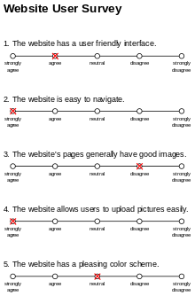
Skala Likerta
Najpopularniejsza skala odpowiedzi w badaniach ankietowych
5 bądź 7 odpowiedzi
Liniowa skala
Zaleta: Prostota agregowania wyników
Wady:
Liniowe różnice między opcjami dyskusyjne
Chęć do bycia w centrum (central tendency bias)
Wikipedia

Slide 5
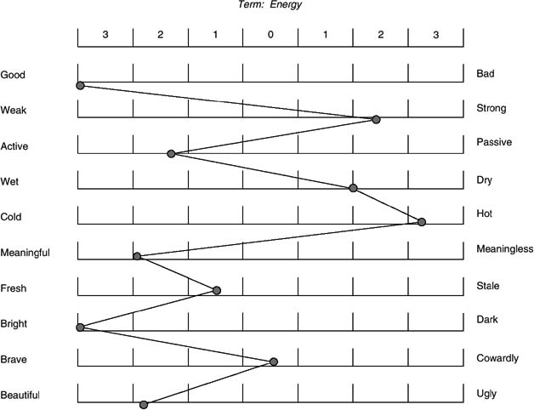
Skala Osgooda
Częstsza nazwa: Dyferencjał semantyczny (Semantic differential)
O co chodzi:
Bezpośrednie zestawienie dwóch przeciwstawnych opcji.
Podobna skala jak u Likerta - 5-7 opcji
Źródło: Sage

Slide 6
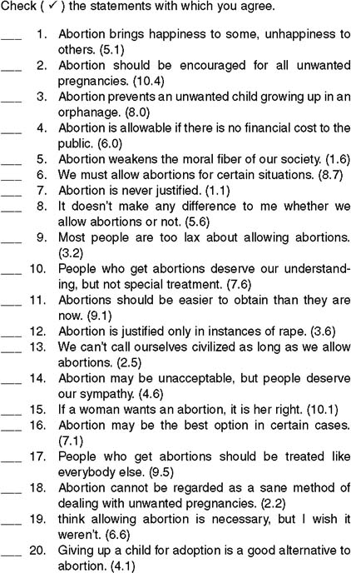
Skala Thurstone’a
Kwestionariusz z pytaniami z odpowiedziami TAK/NIE
Przygotowujemy dużą pulę pytań.
Pytania dotyczą ocen, nie faktów
Pytania mają różną ważność:
Ocena ważności dokonywana jest przez panel „sędziów”. Ten panel powinien być liczny
Sędziowie określają ważność pytania w skali od 1 – 11: więcej punktów znaczy lepiej.
Filtrujemy pytania o najmniejszej niezgodności
Żródło: Sagepub

Slide 7
Skala Thurstone’a – filtrowanie odpowiedzi
Mamy 100 – sędziów. Dostajemy 100 odpowiedzi na każde pytanie.
Wyliczamy średnią z odpowiedzi oraz rozstęp międzykwartylowy (IQR)
IQR = wielkość 75 percentylu – wielkość 25 percentylu
Usuwamy te pytania odnośnie, których wystąpiła duża niezgodność
Osoby, które zgodzą się ze stwierdzeniem są rangowane – liczba punktów będzie zależna od wielkości mediany ważności.

Slide 8

Skala Thurstone’a – problemy
Sędziowie mogą mieć różny poziom kompetencji oraz własne postawy
W ocenach występować będą efekty kontrastów i asymilacji.
Krytyka: Hovland, C. I., & Sherif, M. (1952). Judgmental phenomena and scales of attitude measurement: item displacement in Thurstone scales. The Journal of Abnormal and Social Psychology, 47(4), 822–832. https://doi.org/10.1037/h0056372

Slide 9
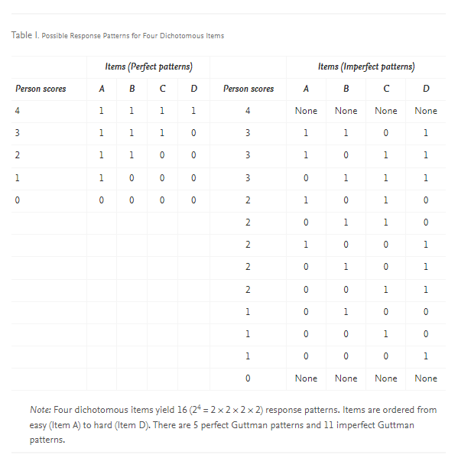
Skala Guttmana
Respondencie odpowiadają na serię pytań dotyczących pojedynczego zagadnienia
Odpowiedzi TAK / NIE
Porządek pytań – od najłatwiejszego w akceptacji do najtrudniejszego
Założenie: Jeżeli zgadzamy się na pytanie C, powinniśmy dać zgodę na pytane A i B
Źródło: Science Direct

Slide 10
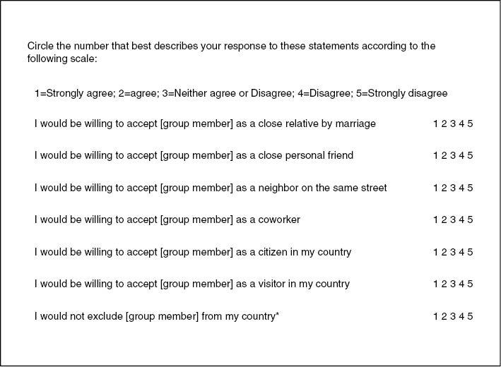
Skala dystansu społecznego Bogardusa
Przykład zastosowania skali Guttmana
Pytanie: jak intensywną relację jesteśmy w stanie zaakceptować z ludźmi innej kultury / wyznania / niepełnosprawności etc.
Źródło: Survey practice

Slide 11
Skala Guttmana – traktowanie wyników
Doskonałe dopasowania – liczba punktów, mówi gdzie kończy się ciąg pozytywnych odpowiedzi.
Problem: Respondenci nie zawsze są spójni w preferencjach

Slide 12
Indeksy – kiedy stosujemy
Pytania na skalach są skuteczne o ile istnieje porządek w odpowiedziach.
Czasami jednak poruszamy się w danych, które nie mają ustalonego porządku.
Przykład postawy polityczne w zależności od podejmowanych decyzji:
Podejście do płacy minimalnej
Podejście do deficytu budżetowego
Podejście do migracji

Slide 13
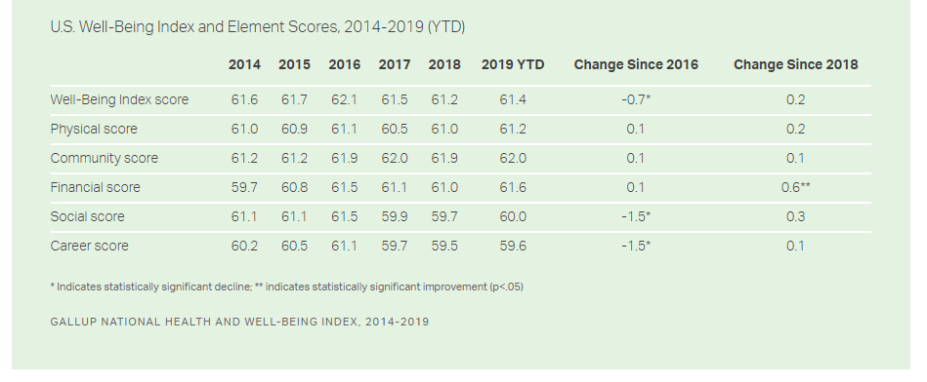
Przykład – indeks Gallupa:
Źródła:
https://news.gallup.com/topic/well-being-index.aspx
https://news.gallup.com/topic/methodology.aspx

Slide 14
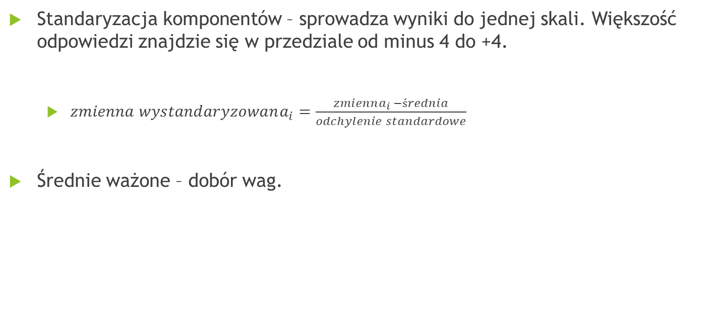
Formuła indeksów
Standaryzacja komponentów – sprowadza wyniki do jednej skali. Większość odpowiedzi znajdzie się w przedziale od minus 4 do +4.
$zmienna wystandaryzowana_{i}=\frac{zmienna_{i} −średnia}{odchylenie standardowe}$
Średnie ważone – dobór wag.

Slide 15
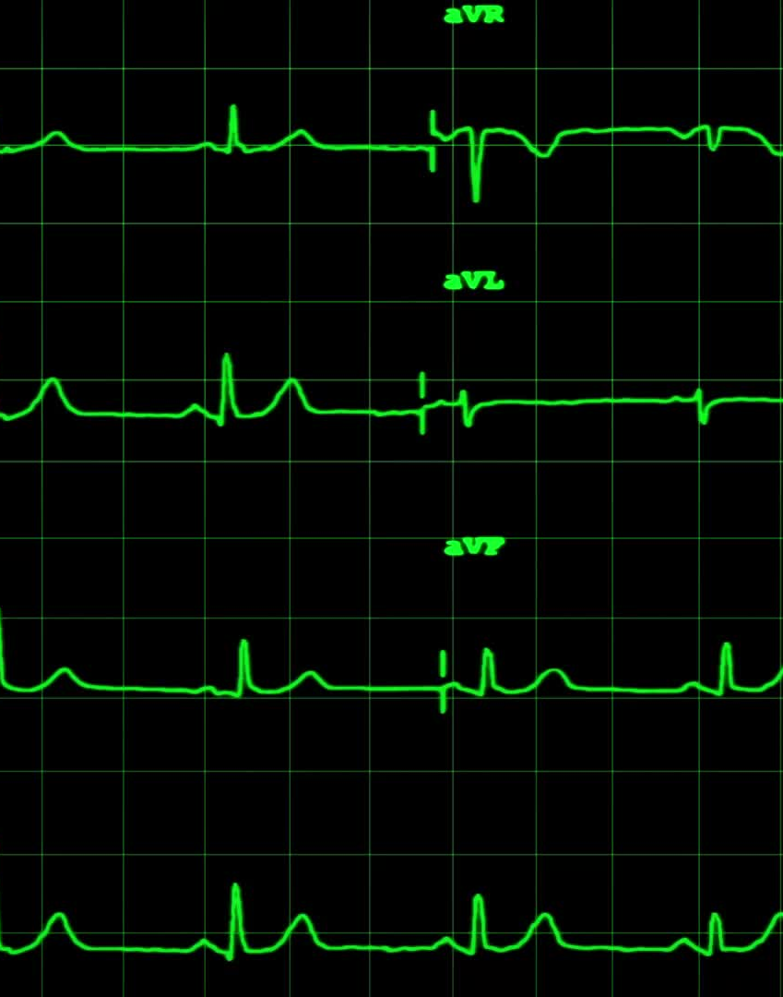
Walidowanie indeksów
Posiadamy gotowy przeliczony indeks – chcemy odpowiedzieć na pytanie:
Czy wszystkie użyte zmienne faktycznie wpływają na wyniki?
Do tego służy nam Alfa Cronbacha:
Logika – czy rozrzut naszego indeksu zmieni się w momencie usunięcia jednej z tworzących go zmiennych?
Pamiętamy: Sama statystyka nie mówi nic o tym, że wartości w indeksie są logiczne czy poprawne.

Slide 16
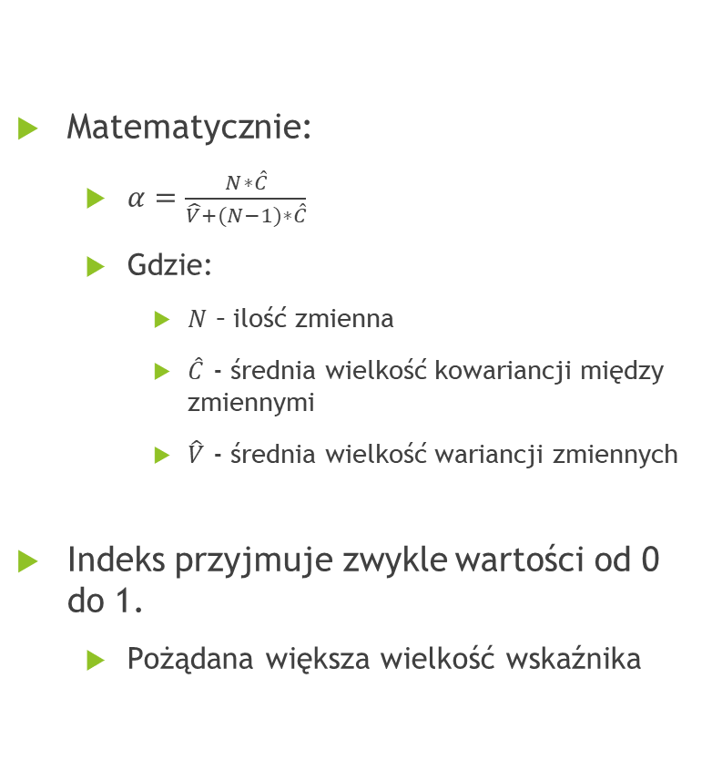
Alfa Cronbacha
Matematycznie:
$α=\frac{N∗\hat{C}}{\hat{V}+(N−1)∗\hat{C}}$
Gdzie:
$N$ – ilość zmienna
$\hat{C}$ - średnia wielkość kowariancji między zmiennymi
$\hat{V}$ - średnia wielkość wariancji zmiennych
Indeks przyjmuje zwykle wartości od 0 do 1.
Pożądana większa wielkość wskaźnika

